Slide 1
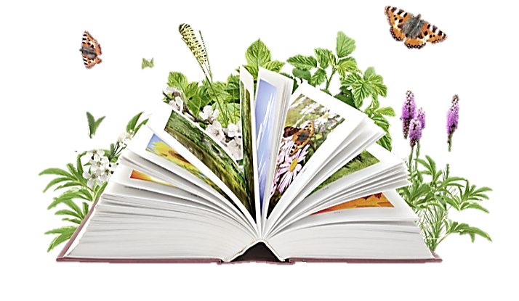
ПО СТРАНИЦАМ КРАСНОЙ КНИГИ С ЭКОЛЯТАМИ
Рассказ Тихони
«ПЕРВЫЕ ВЕСТНИКИ ВЕСНЫ
Тульской области»

Slide 2
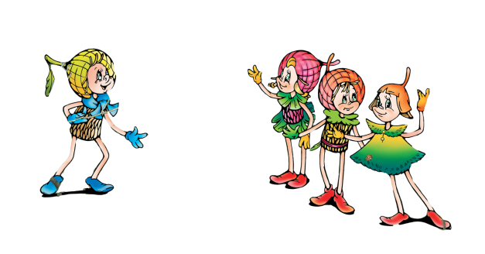
Здравствуйте, ребята! Я – Тихоня, желудь. Как только наступает лето, я прихожу на Землю и живу на ней под кроной дубового дерева. Сейчас начинает ярко светить солнце, значит, пора мне собрать своих друзей эколят и рассказать сказку о первых вестниках весны в республике Адыгея, которые занесены в Красную книгу…
Пригрело землю яркое весеннее солнышко. В своем теплом гнездышке проснулся Шмель и полетел добывать себе завтрак – сладкую пыльцу в первых весенних цветах.
Пролетая низко над землёй, он увидел вдруг Пчелку, грустно сидящую на сухой травинке. Приземлился он рядом с ней и участливо спросил, отчего она в такое теплое славное утро такая грустная. Пчелка рассказала, что она впервые вылетела из улья, она очень голодна, но не знает куда лететь и где искать себе пропитание. Шмель предложил ей стать друзьями и пригласил полететь вместе с ним на полянку около леса. Пчелка очень обрадовалась новому другу и с удовольствием согласилась.
Весело они поднялись в воздух и полетели, жужжа крылышками. По дороге Шмель рассказал Пчелке, что весна открывается ключиками – такими прекрасными и полезными цветами, которые распускаются самыми первыми и прочитал стихотворение:

Slide 3
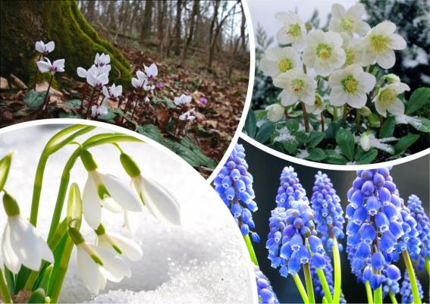
Надели лужайки наряд очень нежный: На ткани зеленой белеет подснежник, У ворота выткана цикламенами смолка, И зимовники вышиты шелком, Оделись мускарики в синие пряжки Лучами – не иглами сшиты рубашки.

Slide 4
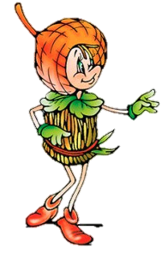
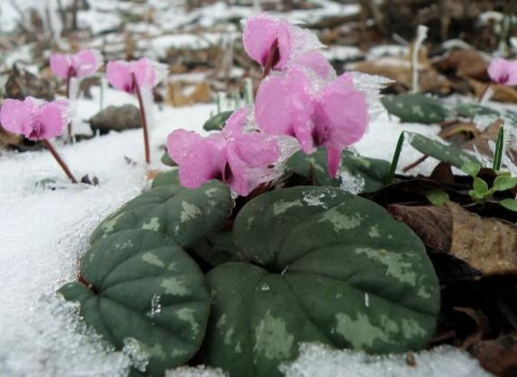
Прилетев на поляну, Шмель познакомил Пчелку с прекрасным первоцветом - цикламеном. Она стала весело рассматривать его, её взгляд привлекли розовые огонечки-цветочки. Их было много,
потому что они росли все рядышком, как
большая дружная семейка.
Цикламен кавказский
Травянистое многолетнее клубневое растение. Обычно растёт по склонам гор, в лесах. Декоративное, лекарственное, ядовитое растение. Это растение обладает чудесным ароматом. Исчезает, так как выкапывают клубни в лекарственных целях и срывают цветы на букеты.

Slide 5
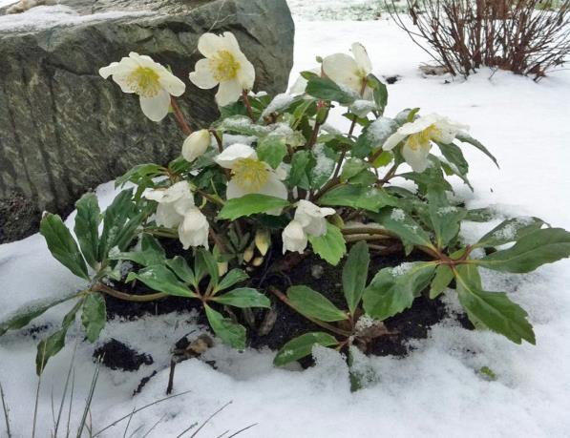
- А это что за чудесный цветок? - Спросила Пчелка.
- Это Зимовник, - ответил Шмель.
Зимовник кавказский
Многолетнее травянистое растение. Растёт в тенистых лиственных и хвойных лесах. Это растение лекарственное и ядовитое. Исчезает из-за сбора растений на букеты, выкопки корней.

Slide 6
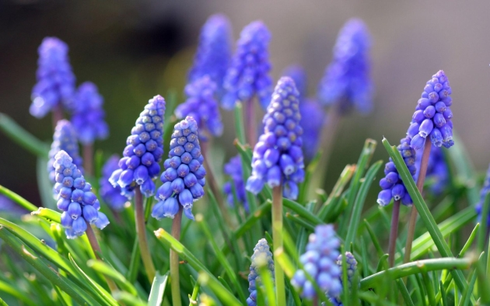
- Какие любопытные цветы! – удивилась Пчелка. Как множество маленьких колокольчиков, выстроившихся в ряд. Это – Мускари, - ответил ей Шмель.
Мускари голубой
Мускари – это небольшое луковичное травянистое многолетние растение. Цветы его изящные и миниатюрные, из-за небольшого размера и сходства с гиацинтом, его еще называют мышиным гиацинтом. В природе его можно встретить на горных склонах, опушках или альпийских лугах.

Slide 7
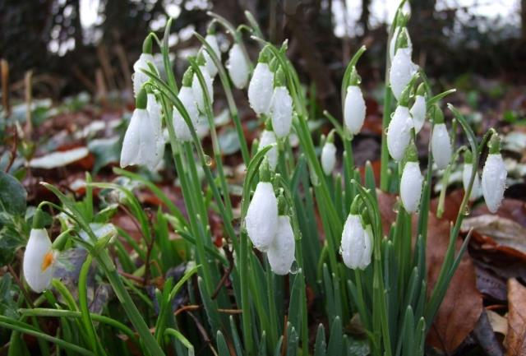
А знаешь, у меня есть любимое место недалеко в роще, там мое кафе под названием «Сладкий нектар», - гордо сказал Шмель. – Полетели, я напою тебя мёдом. И Шмель увлёк Пчелку за собой к роще. Подлетая к «кафе», Пчелка увидела подснежники. На невысоком стебельке расцвели белоснежные цветы, грациозно склонившие головы вниз.
Подснежник альпийский
Травянистое многолетнее луковичное растение. Обычно растёт на опушках, в зарослях кустарников, в лесах, предпочитая влажные места вблизи проталин и лесных ручьёв. Редкий вид, имеющий ограниченный ареал. Исчезает из-за изменения среды обитания, выкапывания луковиц, сбора растений на букеты.

Slide 8
Прилетев в лесное кафе. Шмель сказал пчелке:
- Угощайся! Но сначала ответь, с какими весенними цветами я тебя познакомил.
- С первоцветами, которые нельзя срывать. Если сорвать цветок, растение не сможет размножаться и давать семена.
- Правильно. Угощайся, - еще раз предложил Шмель.
Пчелка напилась вкусного сладкого меда и улетела. Шмель радостно посмотрел вслед своему новому другу.
Люди любуются цветами. Яркие краски и душистый аромат необходим цветам, чтобы привлекать к себе насекомых, которым весной они дают кров и пищу. Многие первоцветы являются лекарственными растениями.
Весенние цветы лесные! Вовсю цветут, качаясь, Как бы гирляндой лес весь огибая. Полянами прекрасными
природу украшая.
Берегите первоцветы,
Весны первые шаги!
Ранним солнцем чуть согреты.
Эти первые цветы!
Вот и сказки конец!
СПАСИБО ЗА ВНИМАНИЕ!

